Slide 1


Slide 2

Kliknij, aby dodać tytuł
Kliknij, aby edytować styl

Slide 3
Kliknij, aby dodać tytuł

Slide 4
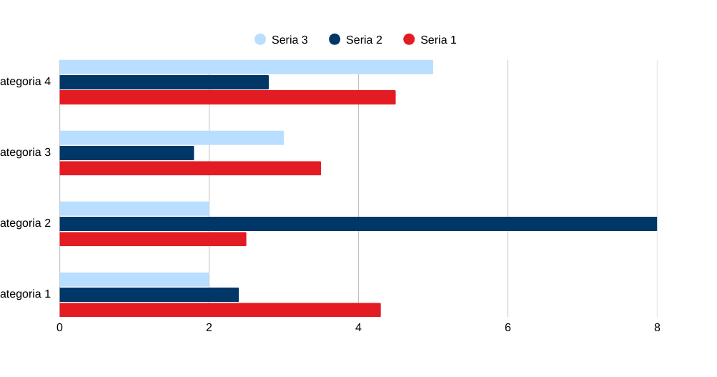
Kliknij, aby dodać tytuł
Kliknij, aby edytować styl

Slide 5
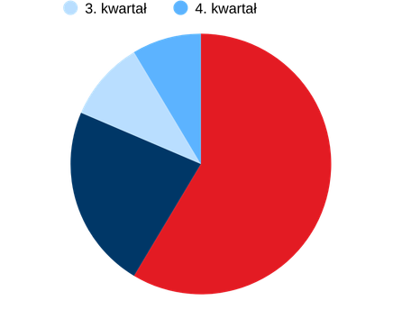
Kliknij, aby dodać tytuł
Kliknij, aby edytować styl

Slide 6
Kliknij, aby dodać tytuł
Kliknij, aby edytować styl

Slide 7

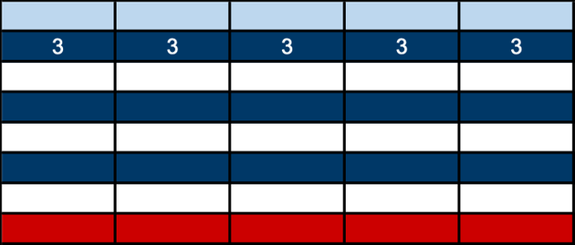
Kliknij, aby dodać tytuł
Kliknij, aby edytować styl

Slide 8
Kliknij, aby dodać tytuł
Kliknij, aby edytować styl

Slide 9
Kliknij, aby dodać tytuł
foto
foto
foto

Slide 10
Kliknij, aby dodać tytuł
foto
foto

Slide 11
Kliknij, aby dodać tytuł
Kliknij, aby edytować styl
foto
foto

Slide 12
Kliknij, aby dodać tytuł
Kliknij, aby edytować styl
foto

Slide 13
Kliknij, aby dodać tytuł

